Slide 1

Kvalitativní šetření mezi autorizovanými osobami
Výstupy z Focus Groups, červen – září 2014
7.10.2014
Eva Novotná

Slide 2

Pozadí celého šetření
Implementace NSK
AOs jako garanti kvality celého systému a garanti funkčnosti a udržitelnosti celého systému
Východiska pro podporu a aktivizaci AOs – identifikace významných bariér a rezerv a zároveň potřeb ze strany AOs

Slide 3
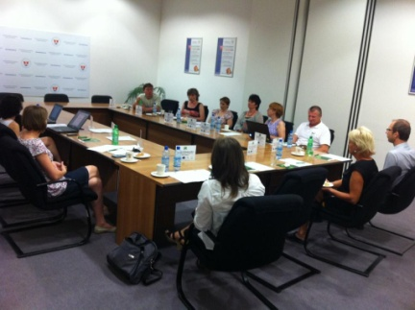
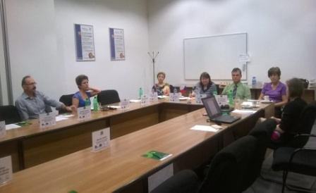
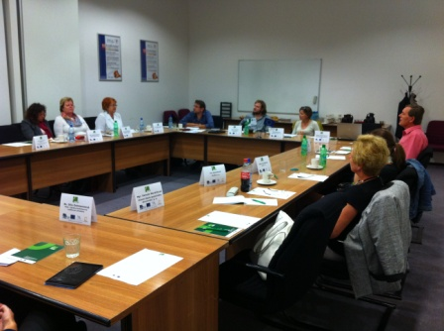
Charakteristika šetření
Focus Groups - skupinové diskuse s aktivními autorizovanými osobami
8 FG dle oborovosti PK:
  Hutní, strojní (Obsluha CNC strojů, Hutník…)
  Elektro a servisní pracovníci (Elektrické instalace, Montér…)
  Zemědělci a potravináři (Florista, Výroba zákusků, Výroba perníku, Bourání masa…)
  Řemesla a dřevozpracující průmysl (Truhlář, Šička, Kamnář…)
  Personalistika a management (Personalista, Asistentka…)
  Služby tradiční i nové profese (Kuchař, Barman, Úklidové práce…)
  Maloobchod, logistika (Prodavač, Pokladní, Skladník…)
  Ostatní služby (Chůva, Masáž…)
Celkem 57 účastníků

Slide 4
Témata diskusí
Podmínky činnosti AOs – co funguje a nefunguje?
  Proces autorizace, administrace role AOs, metodické vedení
Potenciál pro činnost AOs
  Situace v oboru, potenciál uchazečů, spolupráce s firmami, s ÚP, možnosti rozšíření činnosti
Podpora – možnosti v rámci projektu, spolupráce s AOr
  Co chybí, co by pomohlo, náměty?

Slide 5
Předběžné výstupy
Detailní výstupy budou ještě zpracovány do podoby zprávy
Struktura výstupů:
  Proces autorizace
  Administrativa
  Práce s informačním systémem ISKA
  Spolupráce s AOr a metodické vedení
  Spolupráce s ÚP ČR a s firmami
  Práce s informacemi
  Připomínky ke standardům PK

Slide 6
Proces autorizace
Dílčí zjednodušení v rámci legislativních úprav zákona 179/2006 SB.; možná provazba s rejstříky?
Absence vstupních i průběžných informací
„Museli jsme se prokousat na stránkách, na ministerstvu předpokládají, že vše víme…“
„My jsme dost informací získaly v projektech v UNIV 2…“
Složité dokladování majetkových poměrů (výpisy z katastrů, územní plány apod.); způsobilost k právním úkonům, odborná způsobilost, bezdlužnost
Složité dokladování i u škol se stejnými obory v počátečním vzdělávání
Nejasné dokladování – nejednotnost pokynů i přístupu od různých AOr

Slide 7
Administrativa
Rozsáhlá administrativa, „papírování“ - časově příliš náročné, některé dokumenty je třeba opakovaně předkládat
Složité dodržování následných povinností ve vztahu k AOr
Originály osvědčení o PK na AOr – měly by být u AOs; nejasnost a nejednotnost – originál x stejnopis
Zjednodušení „papírování“ v rámci funkčnosti ISKA

Slide 8
ISKA
Zvýšit funkčnost celého systému
Zajistit a zviditelnit přínosy pro všechny aktéry – komunikační platforma, přenos informací
Uživatelsky nevstřícné prostředí, práce s ISKA je časově náročná
Údaje v ISKA se ztrácí, neukládají se
Problém s funkčností ISKA na více počítačích (jde o aplikaci, nikoli moderní online nebo „cloudové“ řešení)
Problematický tisk osvědčení (nesedí tisk na tiskopisy; netisknou se tituly…) – nutnost využívání dalších programů
Předepsané formuláře příliš striktní (na rozdíl od volné metodiky) – např. pouze na písemnou zkoušku, ale dělají i ústní; nebo předepsaná je jednodenní zkouška, ale dělají dvoudenní, pak nelze předepsané použít
Nejednotnost přístupu AOr k tomuto informačnímu systému – některé AOr používají pouze omezeně nebo téměř vůbec, někde dlouhé prodlevy u ověřování uchazečů o zkoušku, při vydávání osvědčení (vede to k praktickým problémům)
Nejednoznačné pokyny: povinnost používat?

Slide 9
Spolupráce s AOr a metodické vedení
Důraz na zodpovědnost AOs
Posílení zástupců AOr – personální, metodické ze strany tvůrce zákona…
Chybí metodická podpora. Děláme zkoušky správně? Pochopili jsme dobře HS?
„AOr hlídají jen administrativní náležitosti…“
Informace o změnách v PK
„Ted si vezměte, že s těmi lidmi, uděláte smlouvu, vyberete peníze a pak se zkouška změní… a nikdo nám nic neřekne, to pak abychom všechno dennodenně sledovali…“
Nejednoznačnost standardů, někdy neaktuálnost standardů
Nejasná vazba na živnostenský zákon
Nejasná vazba na rekvalifikace
Poskytování nejednotných informací od různých AOr, odlišná je také míra spolupráce
„Na ministerstvu pro místní rozvoj byli velmi vstřícní a ochotní, kdykoliv se objevil problém, pomáhali nám ho řešit…“

Slide 10
Spolupráce s ÚP ČR
Zvýšit informovanost na ÚP
Problematika zákona o veřejných zakázkách
Původní zacílení NSK nebylo jako výstup rekvalifikace
Často obtížně navazována, pouze na základě osobních kontaktů
„Chtěla jsem pomoct, jít na ÚP a říct jim víc informací o NSK, aby s tím pracovali – nechtějí…“
Neposílají uchazeče, nenabízejí možnost zvolené rekvalifikace
„U PK Výroba perníku nám na ÚP řekli, že je to zájmová činnost, že si to mohou dělat ženský na mateřské a úplně to vyškrtli z plánu rekvalifikací…“
V některých případech o NSK na ÚP nemají zprostředkovatelé práce vůbec žádné informace
„Vedoucí na ÚP informace má, ale proč ty informace nemají i ty zprostředkovatelky?“
Ani v rámci projektu UNIV nebyl zájem, i když nebylo potřeba financovat
Přezkušování PK je na ÚP zaměňováno za rekvalifikační kurzy
U soutěžených rekvalifikačních kurzů problém s úrovní vítězných vzdělávacích společností, které buď zajišťují zkoušky nekvalitně, nebo posílají na zkoušky nepřipravené uchazeče:
„Je to komerční vzdělávací agentura, která si je měsíc připravovala, a když k nám přišli, tak nic neuměli…Pokud peníze pouští UP takovým to agenturám, tak si myslím, že to není dobře“

Slide 11
Spolupráce s firmami
Ještě mnoho zaměstnavatelů NSK vůbec nezná a nemá informace o možnosti přezkušování z PK
V důsledku ekonomické situace zaměstnavatelé nemají příliš velký zájem o vzdělávání svých zaměstnanců, v poslední době je však patrné určité zlepšení – posílají své zaměstnance na zkoušky z PK (např. kuchařky)
„Dvě firmy nás oslovily, zajišťovali jsme jim prodavače…
Spolupráce i v rámci realizace zkoušek
„S firmami máme zkušenosti; když potřebujeme nějaký díl zkoušky udělat v jiném prostředí, tak nám vyjdou nám vstříc. Máme s nimi uzavřenou dohodu (zemědělství, potravinářství)…“
Aktivně zvyšovat povědomí zaměstnavatelů o NSK
Posílit motivaci zavádění NSK ve firmách
Notes:
vazba na např. řízení kvality, kvalifikační podmínky zakázek apod.

Slide 12
Práce s informacemi
Řada informací dostupná, ale AOs neznají zdroje
Motivace AOs k většímu zájmu
Aktivnější komunikace s AOs prostřednictvím např. newsletteru, ISKA apod.
Absence informací o změnách v PK, o nově vzniklých PK a o změně sestav ÚPK
Neznají weby, odkazy, nevyznají se
Které PK tvoří úplnou PK? - neorientují se, a to i v důsledku probíhajících změn v sestavách
Chybí informace v mezinárodním kontextu – platnost osvědčení v zahraničí apod.
Chybí ucelené informace o termínech zkoušek z PK
Jak a kde je možné připomínkovat PK?

Slide 13
Připomínky ke standardům
Připomínky možné předkládat průběžně na stránkách narodnikvalifikace.cz
Vždy nefunguje provazba mezi PK a počátečním vzděláváním
Příliš jednoduchý způsob hodnocení
„Když se hodnotí, je dán výstup ze zkoušky splnil, nesplnil, jestli by nebylo lepší bodový způsob a dát tam toleranci, procenta…“

Slide 14
Děkuji Vám za pozornost!
Mgr. Eva Novotná
novotna@trexima.cz

